Slide 1




1. CHUẨN BỊ ĐỌC
60S KHÁM PHÁ
Hãy sắp xếp các từ để tạo ra cặp câu ca dao hoàn chỉnh
Thân/ đòng đòng / như/ chẽn lúa/ em
dưới/ Phất phơ/ ban mai/ ngọn nắng hồng

Slide 2
1. CHUẨN BỊ ĐỌC
60S KHÁM PHÁ
Hãy sắp xếp các từ để tạo ra cặp câu ca dao hoàn chỉnh
Thân em như chẽn lúa đòng đòng
Phất phơ dưới ngọn nắng hồng ban mai.

Slide 3




BÀI 4: VĂN BẢN NGHỊ LUẬN
Vẻ đẹp của một bài ca dao

Slide 4

2. ĐỌC VĂN BẢN
Đọc diễn cảm văn bản Vẻ đẹp của một bài ca dao
Tiêu chí | Đạt | KĐ
Đọc trôi chảy, không bỏ từ, thêm từ
Đọc to, rõ bảo đảm trong lớp học, cả lớp nghe được
Tốc độ đọc phù hợp
Sử dụng các giọng điệu khác nhau đẻ thể hiện cảm xúc của người viết

Slide 5

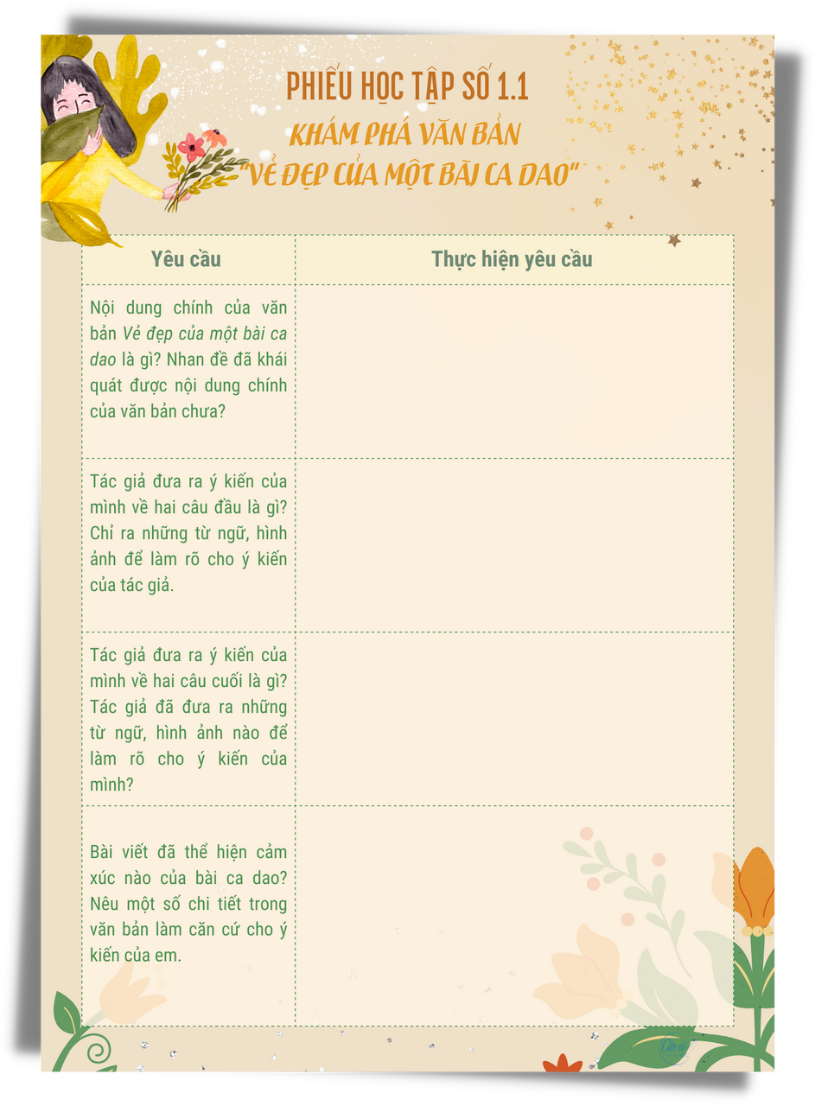
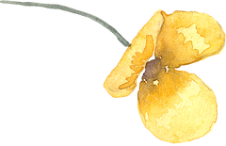

3. KHÁM PHÁ VĂN BẢN
  Hoạt động 4 nhóm, 2 nhóm /1 nhiệm vụ
  Nhiệm vụ: phiếu học tập 1.1
  Thời gian thống nhất lại: 3 phút
  Thời gian trình bày tối đa: 2 phút/nhóm

Slide 6




3. KHÁM PHÁ VĂN BẢN
  Hoạt động 4 nhóm, 2 nhóm chung 1 nhiệm vụ
  Nhiệm vụ: phiếu học tập 01
  Thời gian thống nhất lại: 3 phút
  Thời gian trình bày tối đa: 2 phút/nhóm
Nhiệm vụ 1 (nhóm 1,2):
  Nội dung chính của văn bản Vẻ đẹp của một bài ca dao là gì? Nhan đề đã khái quát được nội dung chính của văn bản chưa?
  Tác giả đưa ra ý kiến của mình về hai câu đầu là gì? Chỉ ra những từ ngữ, hình ảnh để làm rõ cho ý kiến của tác giả.
.
Nhiệm vụ 2 (nhóm 3,4):
  Tác giả đưa ra ý kiến của mình về hai câu cuối là gì? Tác giả đã đưa ra những từ ngữ, hình ảnh nào để làm rõ cho ý kiến của mình?
  Bài viết đã thể hiện cảm xúc nào của bài ca dao? Nêu một số chi tiết trong văn bản làm căn cứ cho ý kiến của em.

Slide 7




3. KHÁM PHÁ VĂN BẢN
GIẢI QUYẾT VẤN ĐỀ
NÊU
VẤN ĐỀ
KẾT THÚC
VẤN ĐỀ
Bài ca dao có hai vẻ đẹp, là:
hay và đẹp
  Hình ảnh cô gái xuất hiện và sự mênh mông, rộng lớn của cánh đồng trong hai dòng đầu
  Vẻ đẹp của cô gái trong hai dòng cuối
Khẳng định bài ca dao là bức tranh tuyệt đẹp và giàu ý tưởng

Slide 8
3. KHÁM PHÁ VĂN BẢN
GIẢI QUYẾT VẤN ĐỀ
NÊU
VẤN ĐỀ
KẾT THÚC
VẤN ĐỀ
  Hình ảnh cô gái xuất hiện và sự mênh mông, rộng lớn của cánh đồng trong hai dòng đầu
  Vẻ đẹp của cô gái trong hai dòng cuối
Bài ca dao có hai vẻ đẹp, là:
hay và đẹp
Khẳng định bài ca dao là bức tranh tuyệt đẹp và giàu ý tưởng
Nhận xét về cách triển khai ý kiến, lí lẽ, bằng chứng của tác giả: ý kiến được nêu ra
rõ ràng, chân thực, trình bày hệ thống, mạch lạc; lí lẽ ngắn gọn, giàu cảm xúc.

Slide 9
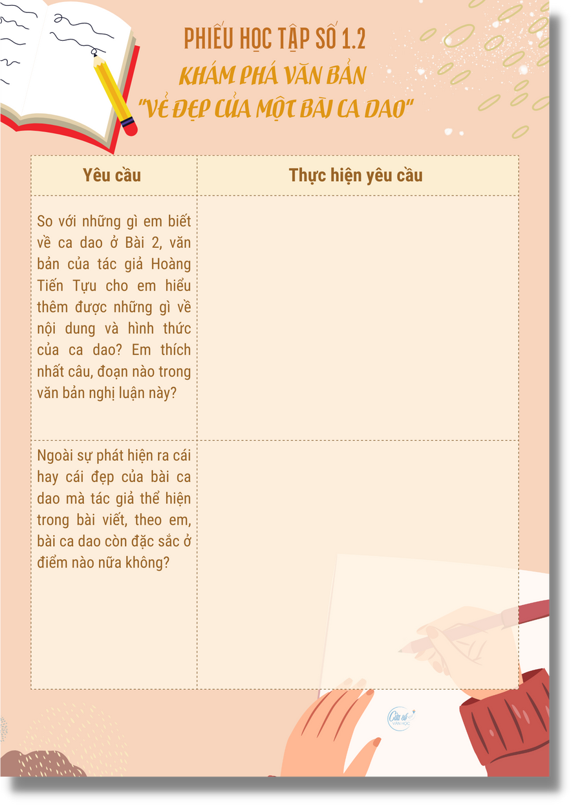
3. KHÁM PHÁ VĂN BẢN
  Hoạt động 4 nhóm
  Nhiệm vụ: hoàn thành PHT 1.2
  Thời gian thực hiện: 5 phút
  Thời gian trình bày tối đa: 2 phút/nhóm

Slide 10





3. KHÁM PHÁ VĂN BẢN
  Hoạt động 4 nhóm, các nhóm cùng chung 1 nhiệm vụ
  Nhiệm vụ: thực hiện ra PHT 1.2
  Thời gian thảo luận: 5 phút
  Thời gian trình bày tối đa: 2 phút/nhóm
So với những gì em biết về ca dao ở Bài 2, văn bản của tác giả Hoàng Tiến Tựu cho em hiểu thêm được những gì về nội dung và hình thức của ca dao? Em thích nhất câu, đoạn nào trong văn bản nghị luận này?
Ngoài sự phát hiện ra cái hay cái đẹp của bài ca dao mà tác giả thể hiện trong bài viết, theo em, bài ca dao còn đặc sắc ở điểm nào nữa không?

Slide 11





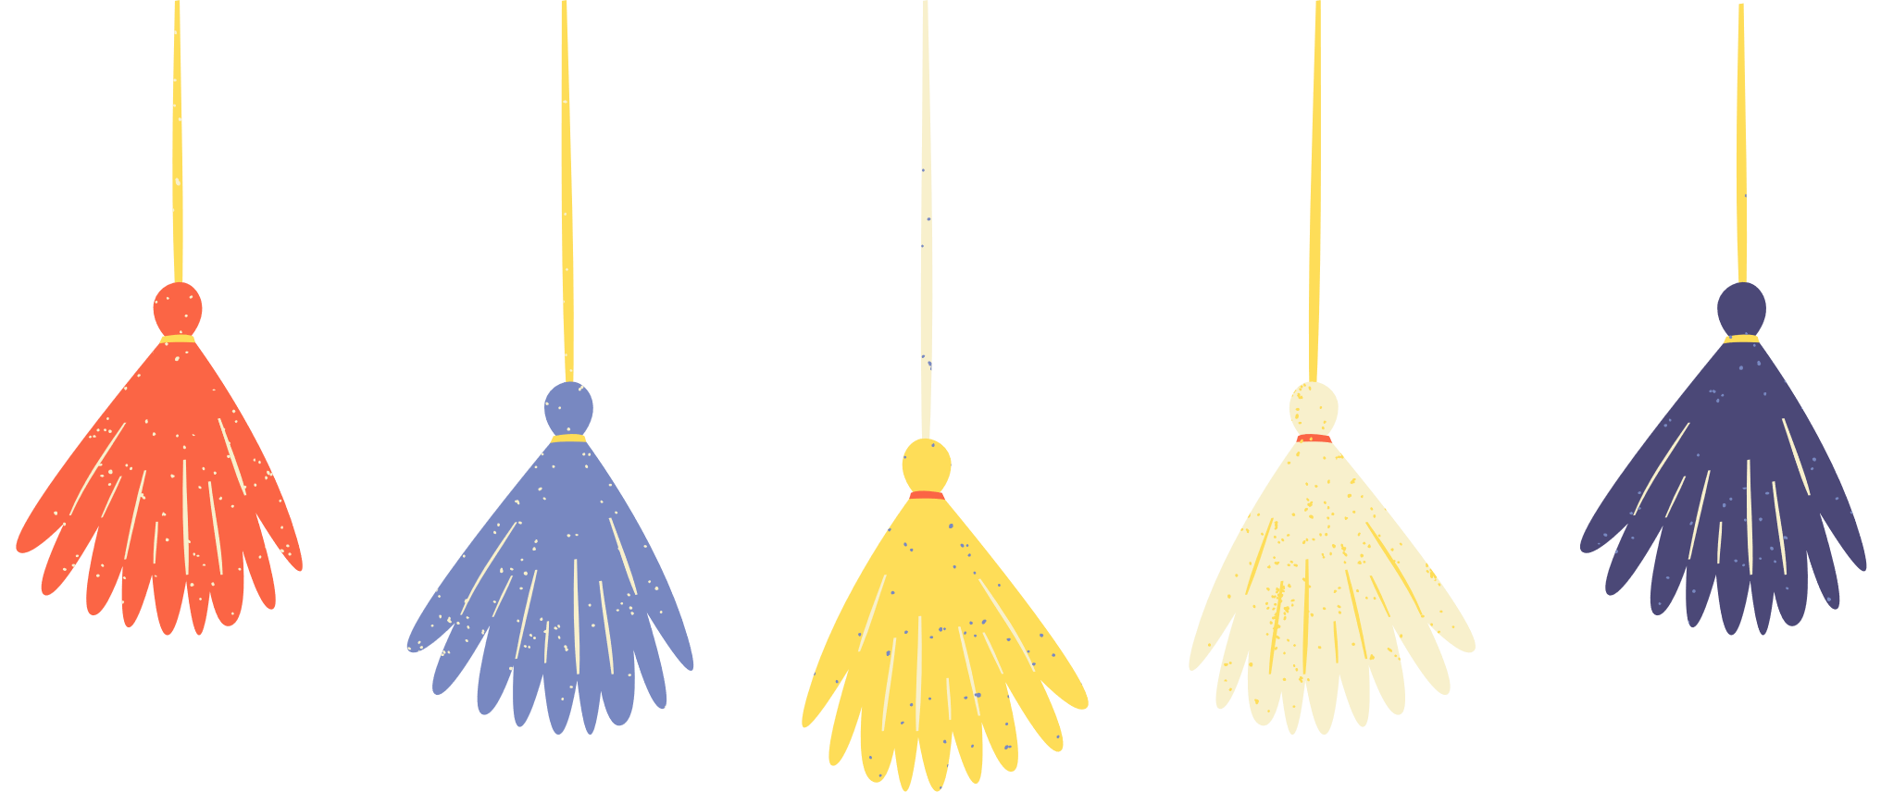

3. KHÁM PHÁ VĂN BẢN
Bài học về cách nghĩ, cách ứng xử của cá nhân
Yêu mến, tự hào về kho tàng ca dao dân ca của dân tộc

Slide 12


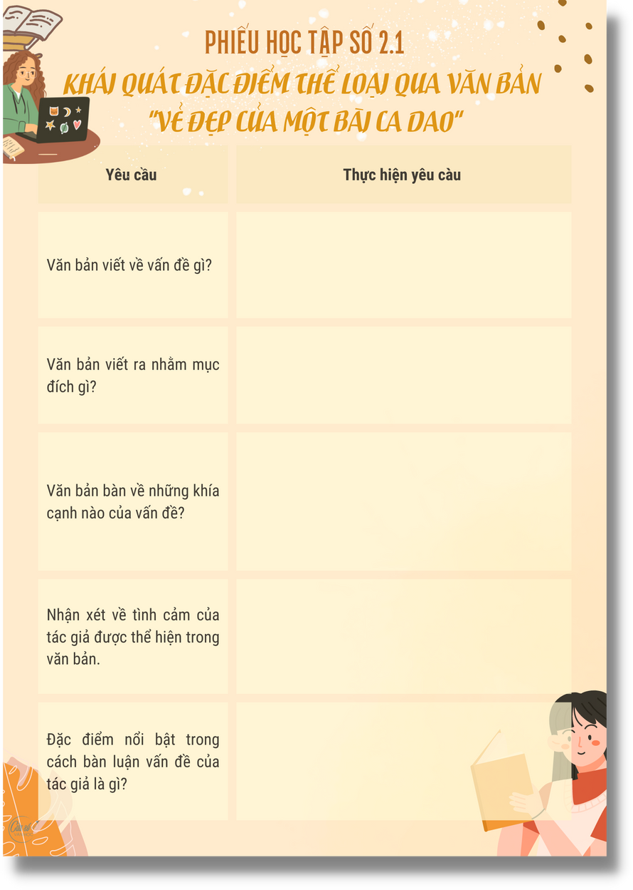




4. LUYỆN TẬP
- Thực hiện cá nhân
- Thời gian: 5 phút)
Khái quát đặc điểm
thể loại qua văn bản
Vẻ đẹp của một bài ca dao
(PHT 2.1)

Slide 13
4. LUYỆN TẬP
Văn bản viết về vấn đề gì? | Vẻ đẹp của một bài ca dao
Văn bản viết ra nhằm mục đích gì? | Thuyết phục người đọc về vẻ đẹp nội dung và nghệ thuật của bài ca dao
Văn bản bàn về những khía cạnh nào của vấn đề? | Văn bản phân tích vẻ đẹp của bài ca dao để thấy được cái hay, cái đẹp trong nội dung và nghệ thuật của bài ca dao đó
Nhận xét về tình cảm của tác giả được thể hiện trong văn bản. | Tình cảm yêu mến, tự hào với bài ca dao nói riêng và kho tàng ca dao nước nhà nói chung
Đặc điểm nổi bật trong cách bàn luận vấn đề của tác giả là gì? | Ý kiến được nêu ra rõ ràng, chân thực, trình bày hệ thống, mạch lạc; lí lẽ ngắn gọn, giàu cảm xúc

Slide 14


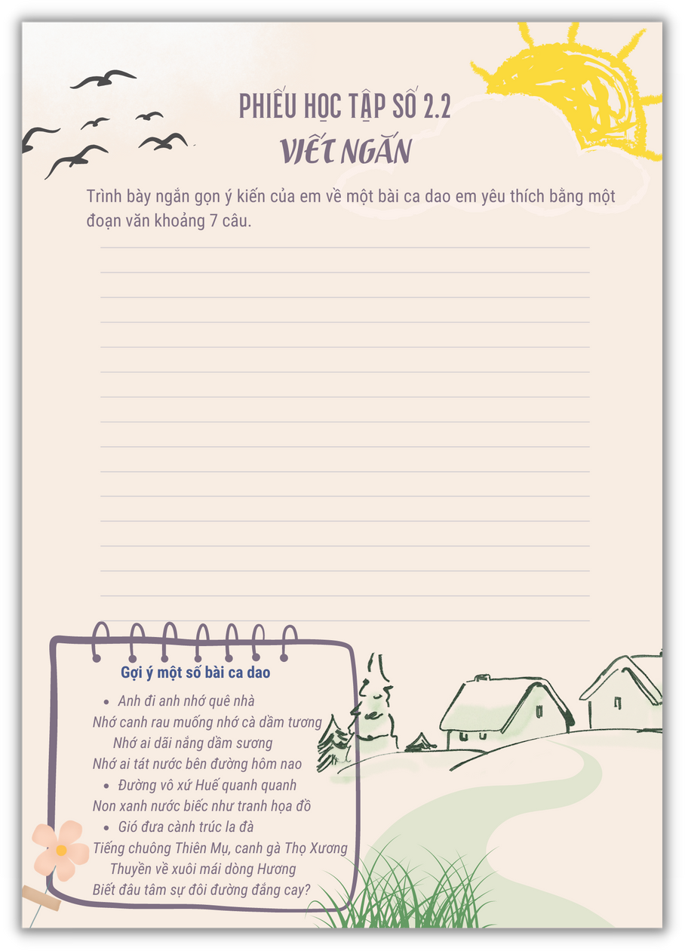

KẾT NỐI ĐỌC - VIẾT
Trình bày ngắn gọn ý kiến của em về một bài ca dao em yêu thích bằng một đoạn văn khoảng 7 câu.
(PHT 2.2)

Slide 15
KẾT NỐI ĐỌC - VIẾT
Dàn bài gợi ý
Mở đoạn (1 câu) | Giới thiệu và nêu cảm nhận chung về bài ca dao em yêu thích
Thân đoạn (4 - 5 câu) | - Cảm nhận về nội dung bài ca dao + Bài ca dao viết về nội dung gì? + Vẻ đẹp của bài ca dao hiện lên qua những từ ngữ, hình ảnh nào? - Cảm nhận về nghệ thuật bài ca dao + Thể thơ, cách ngắt nhịp, gieo vần + Biện pháp tu từ
Kết đoạn (1 câu) | Ý nghĩa của bài ca dao

Slide 16


DẶN DÒ
Đọc mở rộng văn bản cùng thể loại:
Thánh Gióng – tượng đài vĩnh cửu của lòng yêu nước

Slide 17


